Slide 1
Présentation des projets BTS SN-IR
du lycée Charles de Foucauld

Slide 2
CompteurEauConnecte2020
Gestion d’un compteur d’eau connecté
PROJET INDUSTRIEL (Sté INTELLIGENCE ELECTRONIQUE)
Objectifs :
Mettre en œuvre un module destiné à récupérer les informations de consommations provenant du compteur d’eau.
Transmettre ces informations de manière sécurisée sur Internet en utilisant une connexion LoraWan.
Offrir la possibilité d’une récupération directe des informations via une liaison Bluetooth avec une tablette ou Smartphone Android.
Proposer un affichage convivial des résultats sur un site Web.
Proposer la possibilité de paramétrer le module d’acquisition.

Slide 5
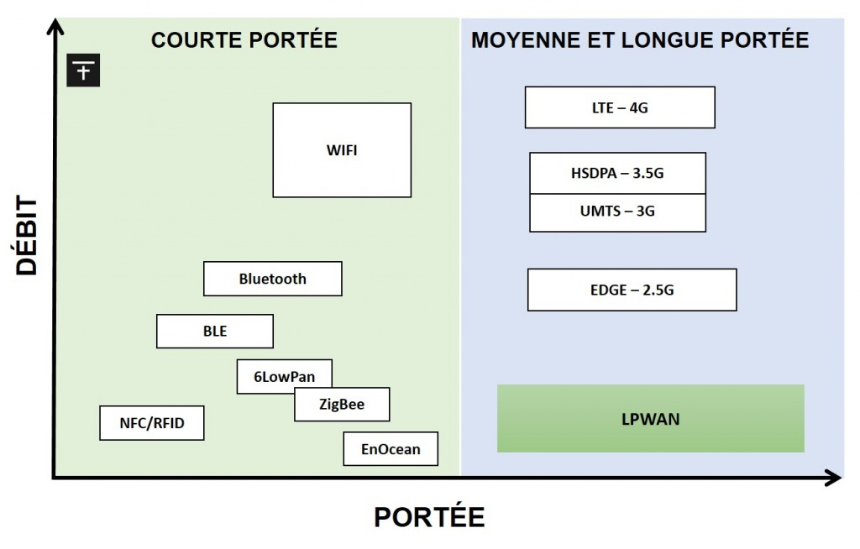

Slide 8
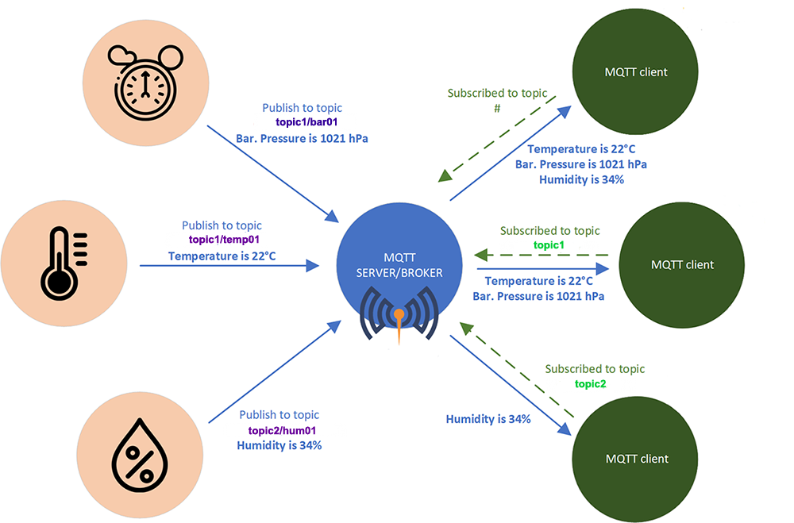

Slide 9
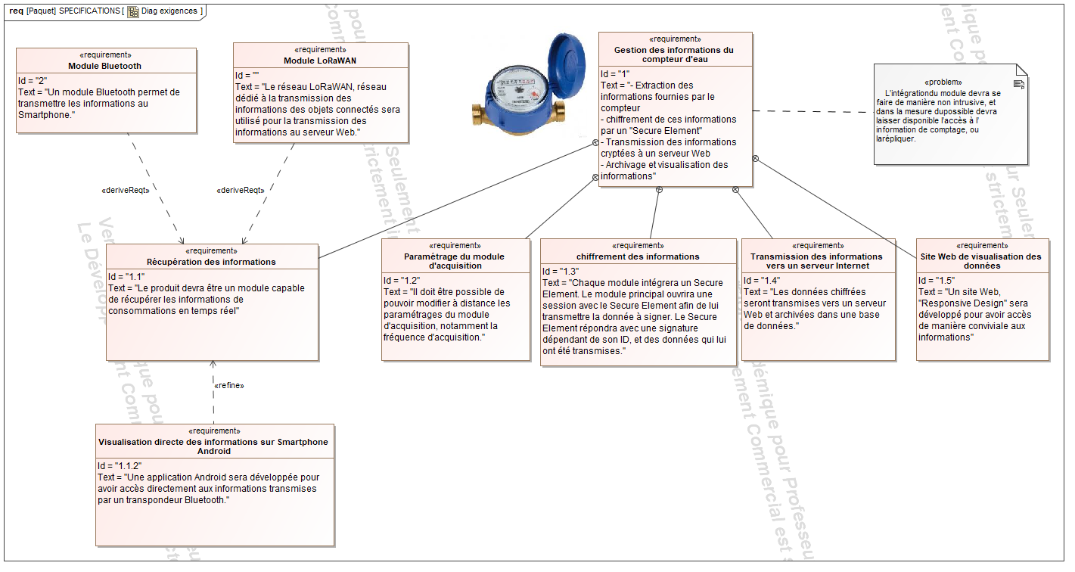

Slide 11
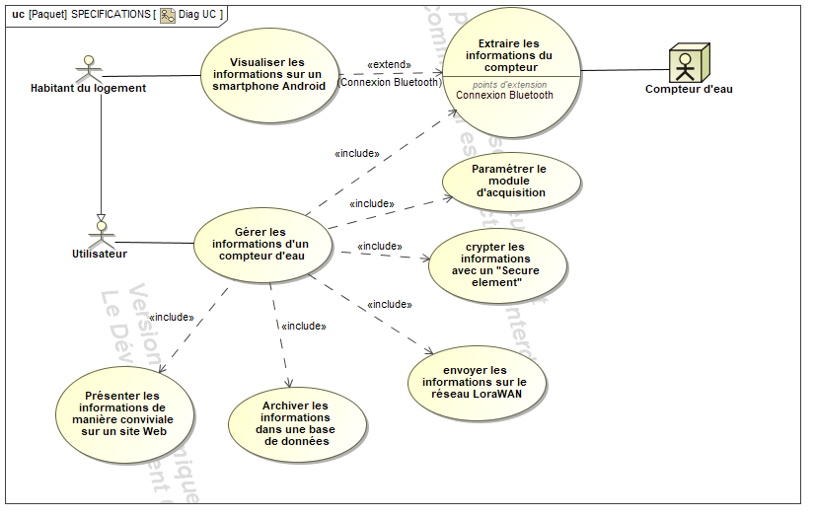

Slide 12
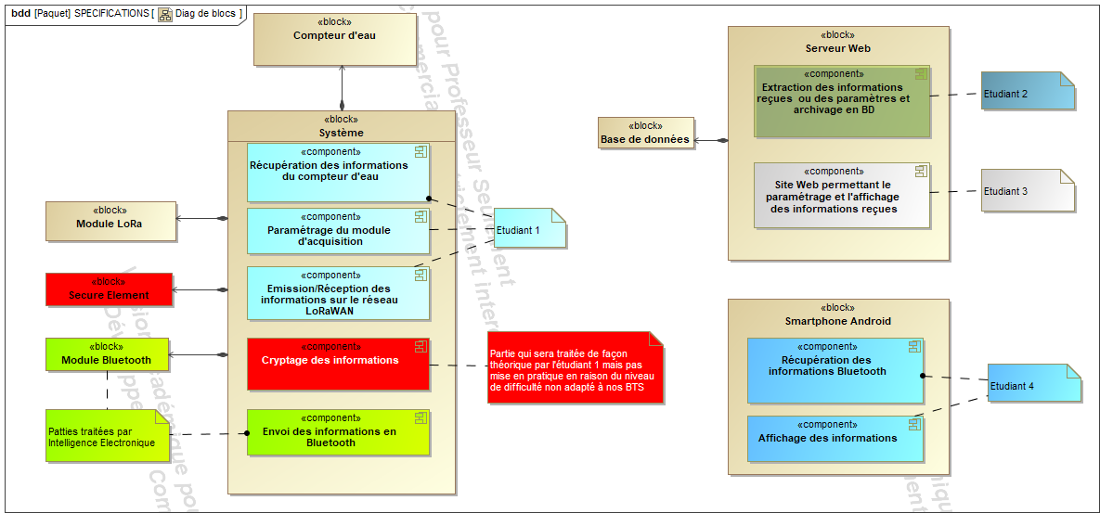

Slide 13
Etudiants | Tâches à réaliser | Critères de réussite
Etudiant 1 | Extraction des informations du compteur d'eau. Envoi des informations sur le réseau LoRaWAN. Etude théorique des "Secure Elements" | L'étudiant montrera qu'il est capable de s'interfacer avec le module de simulation prêté par la société Intelligence Electronique. Il aura développé un programme de test en mode console affichant sur écran d'ordinateur les données simulées. L'étudiant aura rédigé une note de synthèse présentant les caractéristiques du réseau LoRaWAN en le comparant aux autres réseaux du même type. L'étudiant montrera qu'il est capable d'envoyer les données du compteur au serveur LoRaWAN auprès duquel sera pris un abonnement. Le format des échanges sera clairement précisé par l'étudiant. L'étudiant montrera qu'il est capable de récupérer les informations descendantes destinées à paramétrer le module de récupération des informations. L'étudiant expliquera dans une note de synthèse les systèmes de cryptage mis en place par LoraWan et justifiera s'il est nécessaire d'ajouter un "Secure Element".

Slide 14
Etudiants | Tâches à réaliser | Critères de réussite
Etudiant 2 | Extraction des informations transmises sur le réseau LoRaWan par l'étudiant 1 Archivage des informations dans une base de données mySql et mise en place de l'architecture du site Web. Installation et paramétrage de la suite PHP, mySql PHP Mise en place de l'architecture du site Web Responsive Design et la partie Back-End (classes métiers pour accéder à la base de données, pour gérer les utilisateurs, etc.) | L'étudiant sera capable de montrer qu'il arrive à extraire les informations envoyées par l'étudiant 1 sur le réseau LoRaWAN. Pour cette partie, un simple affichage écran des informations reçues est satisfaisant. L'étudiant sera capable de montrer qu'il est capable d'envoyer des informations de paramétrage sur le réseau LoraWAN (sens descendant) à destination du module d'acquisition des données du compteur. L'étudiant aura réalisé un modèle conceptuel de la base de données de sauvegarde le plus cohérent possible. L'étudiant montrera que les informations reçues sont bien stockées dans la base de données. L'étudiant sera capable de justifier le choix de la plateforme d'hébergement du site Web et justifiera les paramétrages effectués. L'étudiant aura rédigé un document justifiant ses choix quant à l'architecture du site Web et sera capable de montrer un diagramme des principales classes métiers.

Slide 15
Etudiants | Tâches à réaliser | Critères de réussite
Etudiant 3 | Conception de la partie Front-End d'un site Web Responsive Design capable d'afficher de manière conviviale les informations reçues et de définir les paramètres des modules d'acquisition. Une cohérence parfaite devra être réalisée avec le travail de l'étudiant 2. | L'étudiant montrera qu'il est capable d'afficher une page Web Responsive Design comportant les données recueillies (mode tableau ou courbe) L'étudiant montrera qu'il est capable d'afficher de manière conviviale les données archivées (consommations journalières, hebdomadaires, mensuelles, …) Le site Web développé devra permettre d'afficher et de modifier les paramètres des modules d'acquisition. Le site Web sera capable d'envoyer un mail d'alerte (ou SMS) si la consommation journalière devient anormale.

Slide 16
Etudiants | Tâches à réaliser | Critères de réussite
Etudiant 4 | Création d'une application sur le module LoRaWAN capable d'envoyer les données du compteur d'eau sur la liaison Bluetooth LE Installation d'Android Studio Création d'une application Android capable de récupérer les informations envoyées en Bluetooth en provenance du module développé par la société Intelligence Electronique connecté au compteur. | L'étudiant sera capable de montrer que la carte LoRaWAN est capable d'émettre des informations sur la liaison Bluetooth. L'étudiant sera capable d'expliquer le fonctionnement d'une application Android (activités, intent, …) et d'expliquer comment se gère la mise en veille des applications. L'étudiant sera capable de montrer qu'il maîtrise la liaison Bluetooth ainsi que son API de mise en œuvre sous Android. L'étudiant aura développé une application permettant de récupérer les informations reçues en Bluetooth et de les afficher de manière conviviale.

Slide 17
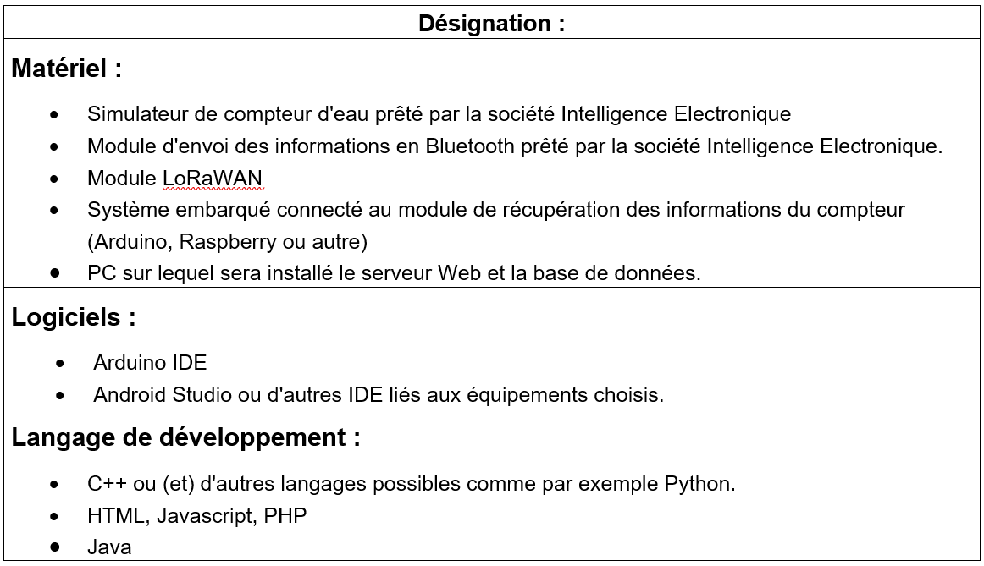
Inventaire des matériels et logiciels à mettre en œuvre par les candidats

Slide 18
Problématique liée à la Physique
Thème : Les communications sans fil
Comparer les caractéristiques des liaisons Bluetooth, Wifi et LPWAN
Quel est l’impact des fréquences utilisées sur la distance de communication et sur le débit ?

Slide 19
Merci de votre attention !

